Slide 1
HW 2 (Due :11/23)
邊緣偵測與線段偵測-CannyEdgeDetection/Hough Transform

Slide 2
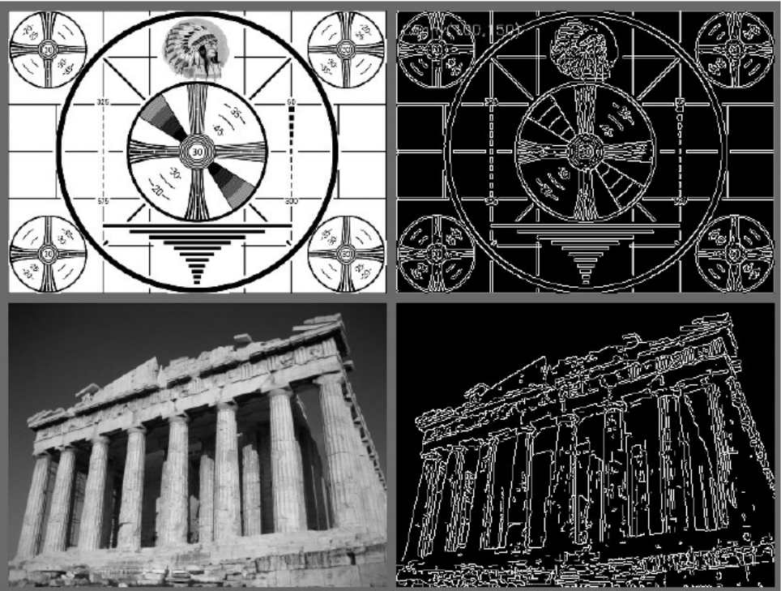
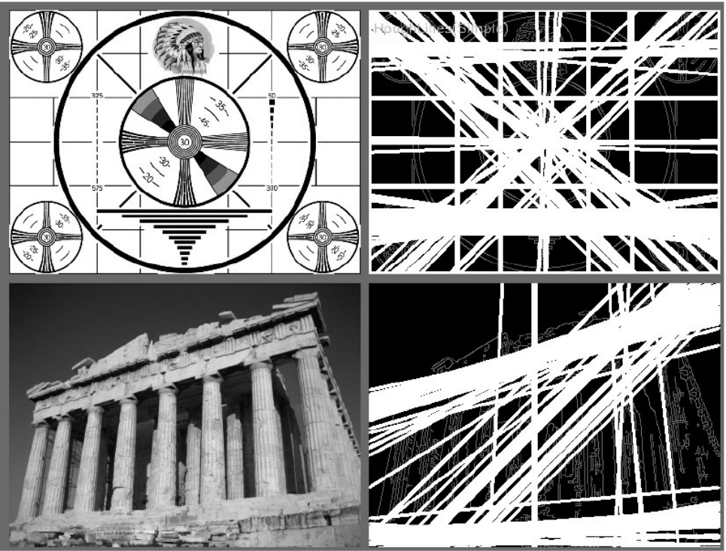
要求
利用OpenCV寫出上課教的邊緣偵測: Canny Edge Detection 與 線段偵測: Hough Transform
在輸出的圖片右下角加上屬於自己的簽名(利用圖檔)
Canny edges
Lines

Slide 3
限制/評分標準
  嚴禁抄襲，要Demo
  禁止使用CannyEdge、HoughTransform相關現成函數
Canny Edge Detection：50%
  計算M(x,y) 10%
  Non-Maximum Suppression 20%
  雙門檻和連通成份連接斷掉的邊界 20%
Hough Transform：50%
  將 xy 座標影像轉換至ϴρ 座標並繪出 30%
  完成Hough Transform畫出線段圖 20%
  去背簽名檔：10%

Slide 4
注意事項
Canny Edge Detection部分
  開始前先做Gaussian Blur! (模糊化濾掉高頻/雜訊/細節)
  計算梯度用Sobel/Pewitt/Scharr(注意梯度包含量值和方向性)、M值計算用平方和開根號或是絕對值都可以
  Non-Maximum Suppression 只分成四個方向(上下、左右、正45度、負45度)，只保留同方向上連續點中的最大值。不要去砍到不連續的地方喔!
  雙門檻值可以自己訂，建議高低門檻為2:1或3:1。
Hough Transform部分
  可以隨機減少點的數量以加快計算速度。(會形成線的點，在畫面中一定超級多)
  投票的時候記得附近ϴρ都要投，不要只投給剛剛好的ϴρ。(取樣問題/誤差問題)

Slide 5
繳交方式
Deadline：11/23(SUN)
繳交內容：source code、WORD報告包含程式碼、註解、執行結果和心得討論。請自己拍攝兩張包含建築物(逢甲大學、街景、室內、七期…等)的照片作為source image，並加上一張自己的自拍照作為測資。
  一共三張測試圖片喔
上傳至iLearn，請把所有上傳檔案壓縮成學號.zip
  EX: 如果學號是D0922123的學生，請把上傳的壓縮檔命名為D0922123.zip 不要多打名字!

